Slide 1
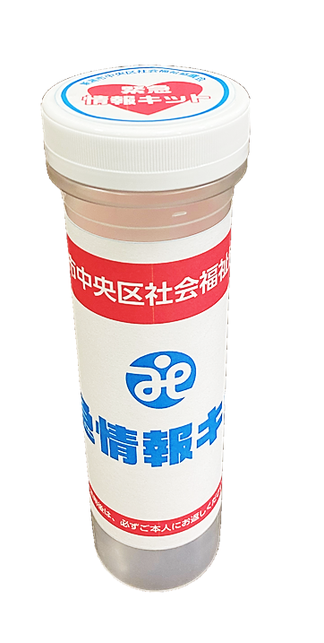











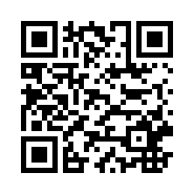
緊急情報キット
緊急情報キット
ひとり暮らしの高齢者等の安心・安全を守るため、緊急連絡先やかかりつけ医等の情報を専用の容器に入れ、自宅の冷蔵庫に保管し、緊急時や災害時の救護活動に役立てるものです。
緊急事態発見
救急隊員到着
キット活用
緊急連絡先
かかりつけ医
服薬情報
目印は丸シール！
玄関の内側・冷蔵庫の２ヶ所に
必ず貼ってください。
etc…
キットが欲しい！
キットを配布したい！
中央区内の各地域団体が緊急情報キット配布事業に取り組み、見守り活動を行っています。
中央区社協では、配布に取り組む団体に助成を行っています。
＜助成金額：配布対象者数×200円＞
中央区社会福祉協議会
☎ 025-210-8720
新潟市中央区西堀前通6番町909番地 Co-C.G. 3階

